Slide 1

Разработка и интеграция сетевых компонентов в шаблон многопользовательской игры на Unreal Engine 4
Студент: Боженко Дмитрий
Научный руководитель: Витюков Ф. А.
Notes:
Добрый день, уважаемые коллеги! Сегодня я хочу представить Вам выпускную квалификационную работу.

Slide 2
Введение
Сетевые компоненты — это элементы, лежащие в основе сетевого приложения.
Сетевые элементы, относящиеся
к организации функционирования инфраструктуры многопользовательских приложений:
Сетевые элементы, относящиеся
к взаимодействию игроков
Изменение состояний объектов;
Запрос настроек виртуального пространства с сервера на клиент;
Создание виджетов с информацией о пользователях и виртуальном пространстве;
Создание динамических виджетов интерфейса;
Механизм восстановления исходного состояния пользователя.
Создание онлайн сессий;
Авторизация;
Создание лобби;
Создание таблиц лидеров;
Создание системы подбора игроков;
Notes:
Сетевые компоненты — это элементы многопользовательского приложения, из которых оно строится. В проекте они разделены на два типа. К первому типу относятся те элементы, которые непосредственно связаны с игровым процессом, их перечисление вы можете видеть в левой части слайда. Их интеграция в проект крайне важна, так как без них невозможно взаимодействие пользователей в игровом мире.
Компоненты, представленные в правой части слайда относятся к возможностям современных многопользовательских игр и предоставляют возможность играть по сети Интернет, делая взаимодействие пользователей с приложением более интерактивным и практичным.

Slide 3
Постановка задачи
Цель работы: разработать шаблон многопользовательского приложения с сетевым взаимодействием пользователей по LAN и сети Интернет на Unreal Engine.
Поставленные задачи:
Изучить принципы работы сетевого программирования;
Изучить принципы создания интерактивных виджетов;
Изучить принципы работы с программнымы интерфейсами встроенной подсистемы;
Реализовать автоматическую систему начисления очков и таблицу лидеров на уровне приложения;
Реализовать возможность создания лобби трех видов для вариативного использования шаблона.
Notes:
Целью работы является разработать трехмерное графическое приложение с сетевым взаимодействием пользователей как по LAN, так по сети Интернет. Для этого было необходимо в рамках НИР изучить принципы работы сетевого программирования и принципы создания интерактивных виджетов в выбранном движке. В рамках практической части курсового проекта и выпускной квалификационной работы разработать ранее перечисленные сетевые компоненты и интегрировать их, соблюдая концепции проектирования многопользовательских игр.

Slide 4


Обзор существующих решений
C++:
Визуальное программирование
(Blueprints):
Отсутствует открытый исходный код движка;
Разработка на C# и JavaScript;
Отсутствует обширная и гибкая онлайн подсистема.
Позволяет достичь максимальную производительность работы приложения;
Делает проект удобочитаемым при разработке;
Доступен открытый исходный код.
Хуже производительность;
Серьёзно осложняет отладку проекта из-за ухудшения читаемости кода.
Notes:
Большинство графических приложений разрабатывается с помощью общедоступных движков представленных на слайде. Под поставленные задачи в рамках ВКР и под дальнейшую разработку был выбран движок Unreal Engine 4, где также представлялась альтернатива в выборе способа разработки, которые представлены в левой части слайда. Естественно, выбор сразу лег в пользу С++, так как это хотя и является более сложным путем в разработке, но имеет гораздо больше плюсов, чем проектирование на визуальном программировании.

Slide 5
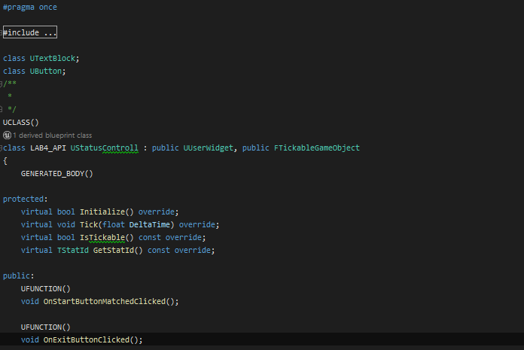
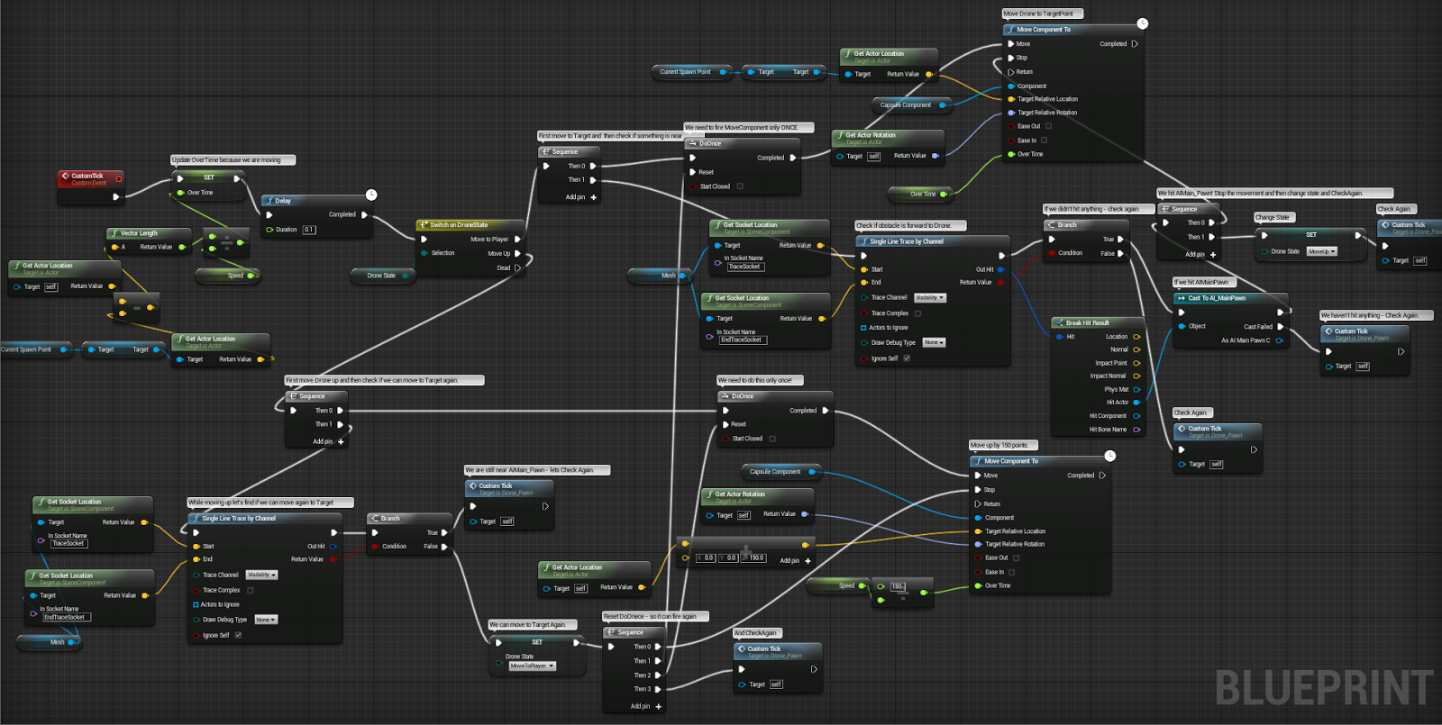
Актуальность
Проект разработан на С++ с активным использованием объектно-ориентированного программирования (ООП).
Рис. 1 — Фрагмент кода создания
виджета на С++
Рис. 2 — Разработка проекта на
Blueprints
Notes:
Отличительная черта работы заключается в том, что большинство аналогичных проектов на площадках цифровой дистрибуции доступны либо в виде бинарных файлов либо разработаны с помощью технологии визуального программирования, как показано на рисунке 2. Доступность проекта только лишь в бинарных файлах не дает возможность редактировать приобретенный продукт под собственные нужды. А технология визуального программирования значительно снижает скорость работы приложения и ухудшает его удобочитаемость при разработке.

Slide 6
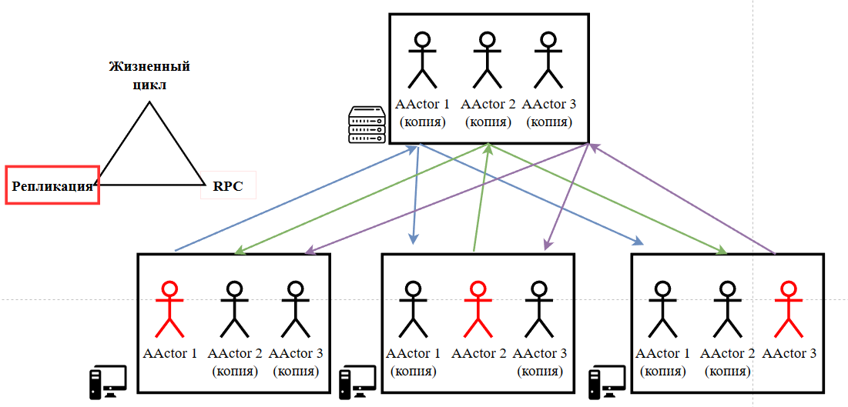
Сетевое программирование — репликации
Репликация — механизм синхронизации виртуального пространствамежду пользователями
Рис. 3 — Схема репликации в сетевых приложениях
Notes:
При разработке приложения мне требовалось активно использовать механизм сетевой репликации. Она отвечает за синхронизацию информации об виртуальном мире между пользователями. На слайде представлена схема, поясняющая принцип работы репликации. Красным отмечены объекты, управляемые реальными игроками, черным — управляемые сервером. Синхронизация объектов в игровом мире заключается в том, что все взаимодействия между клиентами происходят только через сервер, а не напрямую между клиентами.

Slide 7
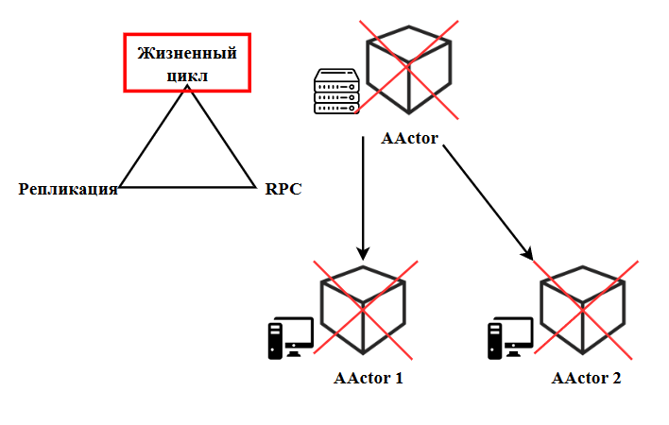
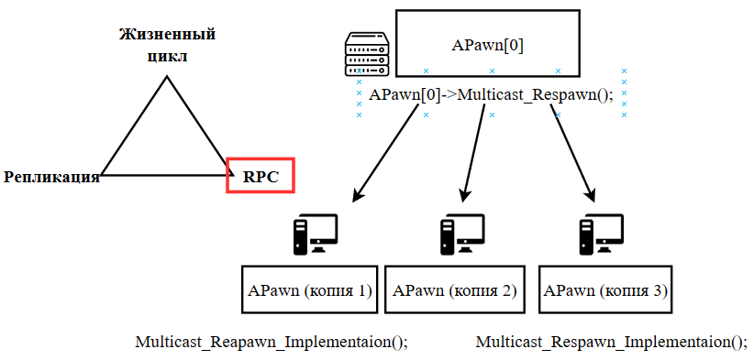
Сетевое программирование — RPC
Remote Procedure Call (RPC) — вызов функции в другом адресном пространстве
Рис. 4 — Схема жизни объектов в сетевых приложениях
Рис. 5 — Схема вызова RPC
Notes:
Второй сетевой механизм, который я использовал при разработке приложения – это Remote Procedure Call (удаленный вызов процедуры). Он позволяет вызывать функции в другом адресном пространстве. В сетевых приложениях RPC необходимы для синхронного изменения данных о пользователе.
С помощью RPC в проекте реализовано возрождение игрока, динамическое обновление количества очков на экране пользователя, динамическое появление и обновление виджетов, а также запрос настроек игрового мира с клиента на сервер.

Slide 8



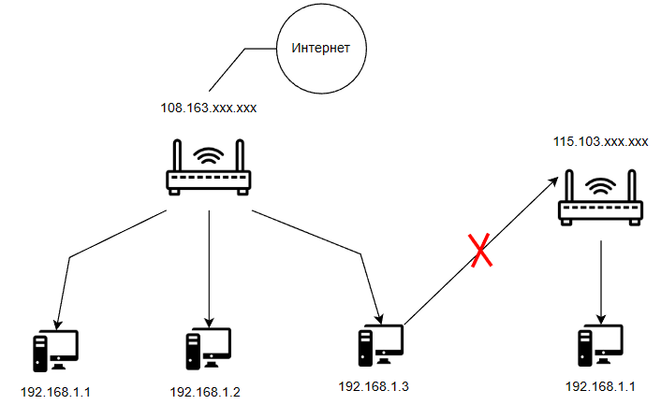
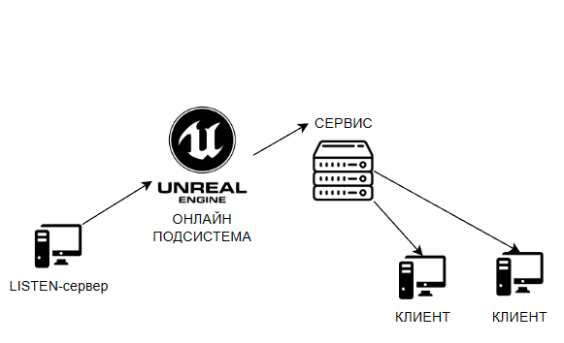
Сетевые подключения
Рис. 6 — Подключение пользователей по LAN
Рис. 7 — Схема подключений через онлайн подсистему
Notes:
Для организации функционирования сетевой инфраструктуры приложения я подключил и использовал возможности онлайн подсистемы – это встроенный в Unreal Engine низкоуровневый инструмент, который представляет собой набор программных интерфейсов, классов, функций и поддерживает взаимодействие с сервисами, представленными в верхней правой части слайда. С помощью подсистемы разработчик может управлять подключениями других пользователей и внедрять в проект сетевые компоненты, которые предоставляет выбранный сервис, работая только с программными интерфейсами подсистемы. Такой подход позволяет клиентам подключаться к серверу, находящемуся в другой локальной сети, даже без знания его IP-адреса. При подключении в LAN взаимодействие между узлами может происходить только в пределах локальной сети, без возможности подключения к узлу, находящемуся в другой сети, как показано на схеме в левой части слайда.

Slide 9
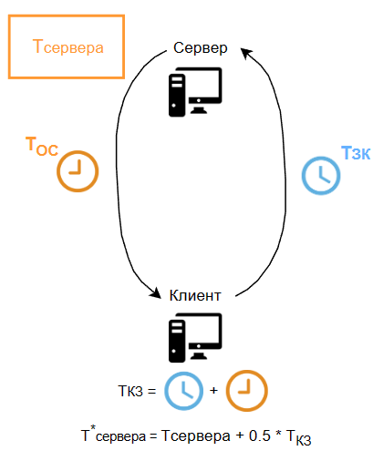
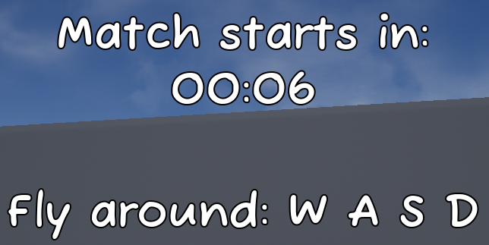
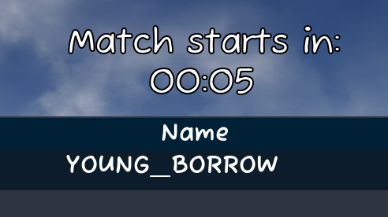
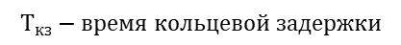
Решение проблемы сетевых задержек
Рис. 8 — Таймер до начала игрового процесса
Рис. 10 — Схема круговой задержки
$$T_{сервера}−время сервера на момент принятия запроса$$
$$T_{зк}−время задержки запроса клиента$$
$$T_{ос}−время задержки ответа сервера$$
Рис. 9 — Таймер на уровне лобби
$$Т_{кз}−время кольцевой задержки$$
Notes:
Основной проблемой в графических сетевых приложениях является проблема круговой задержки. Наиболее сильно оно проявляется, когда на экране сервера и клиентов идет отсчет до наступления какого-либо события, и происходит расхождение во времени. Для решения проблем такого вида необходимо сделать ряд вызовов удаленных процедур от клиента к серверу и рассчитать их разницу во времени для корректного отображения виджета. Более подробный алгоритм можно прочитать в расчётной пояснительной записке.

Slide 10
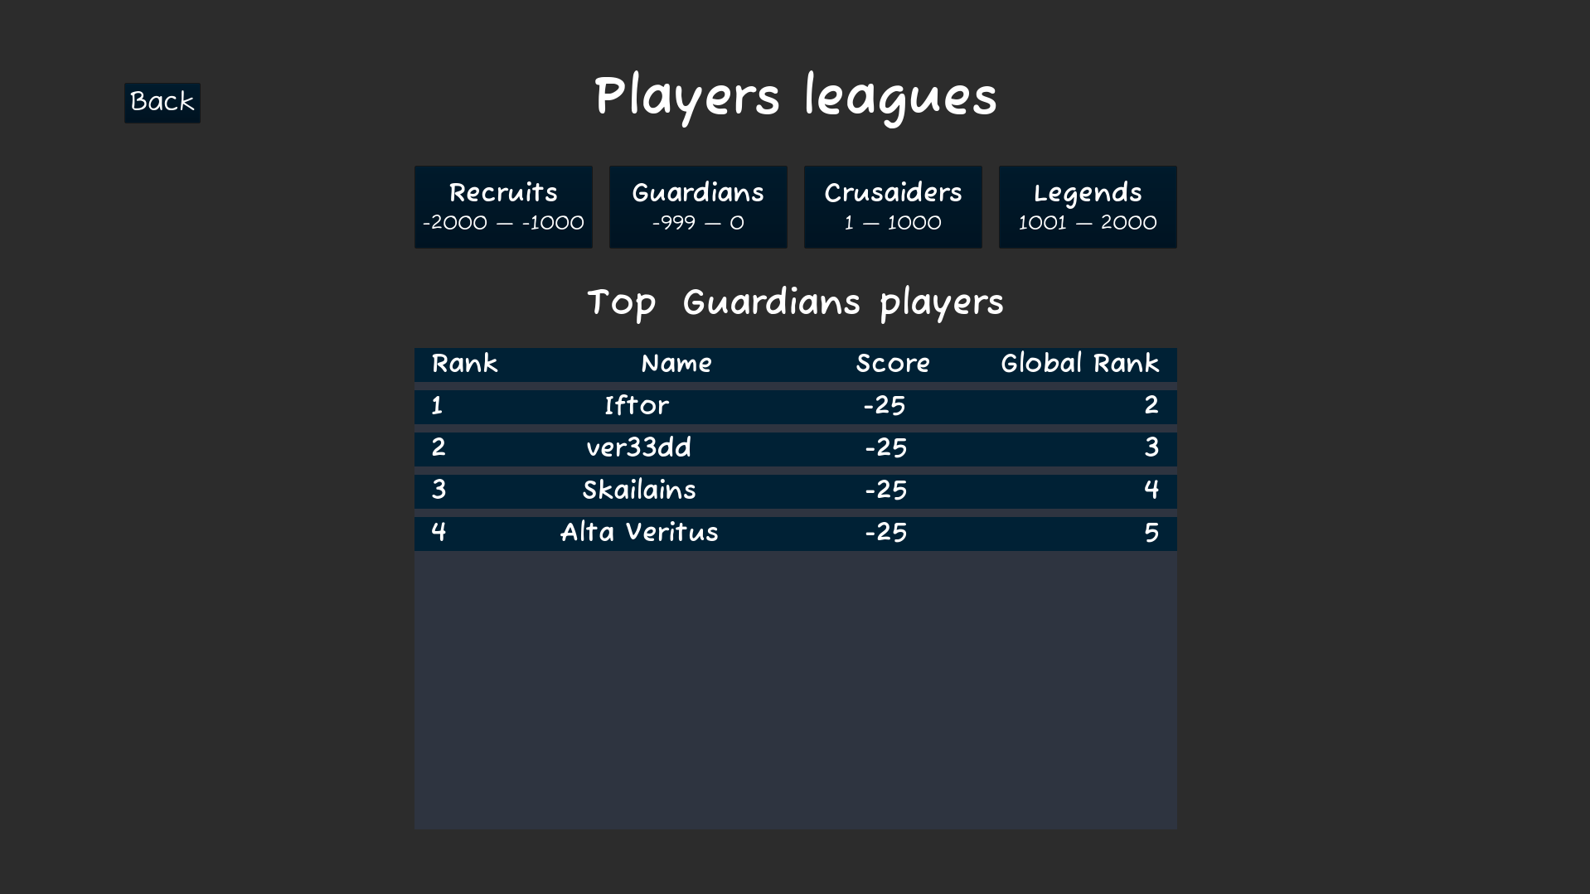
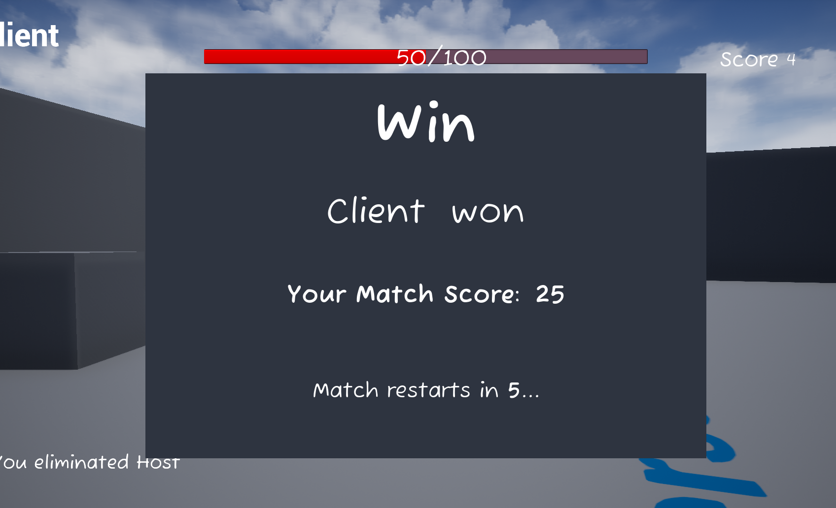
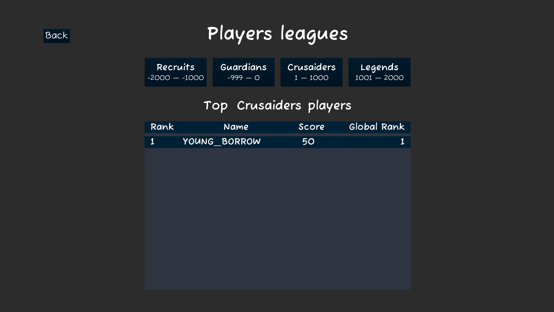
Разработка таблицы лидеров на уровне приложения
Рис. 13 — Внутриигровой виджет с
информацией о завершившемся матче
Рис. 11 - 12 — Таблица лидеров на уровне приложения
Notes:
В проекте было реализована система по автоматическому зачислению очков в конце каждого завершенного матча. Для показа информативного сообщения был создан виджет, представленный в правой части слайда. Полученные очки по завершении матча зачисляются в глобальную таблицу лидеров, находящейся в сервисе Epic Games. Для перечисления ее содержимого был создан интерактивный виджет в левой части слайда, который делает асинхронный запрос в сервис, и отображает каждую запись таблицы. Реализованная таблица в дальнейшем будет использоваться для создания матчей и подбора игроков по их заработанным очкам.

Slide 11
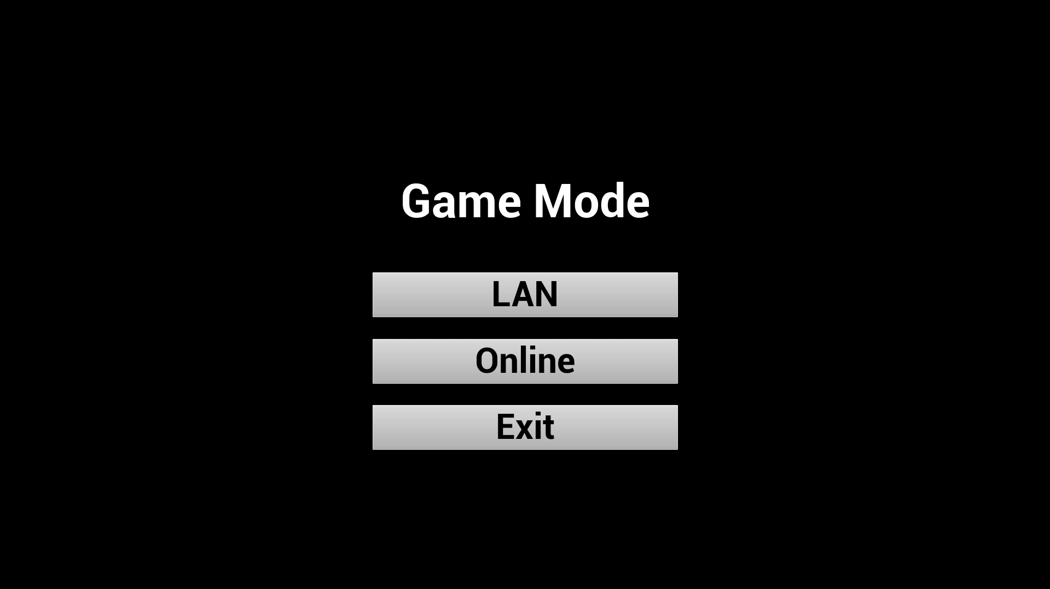
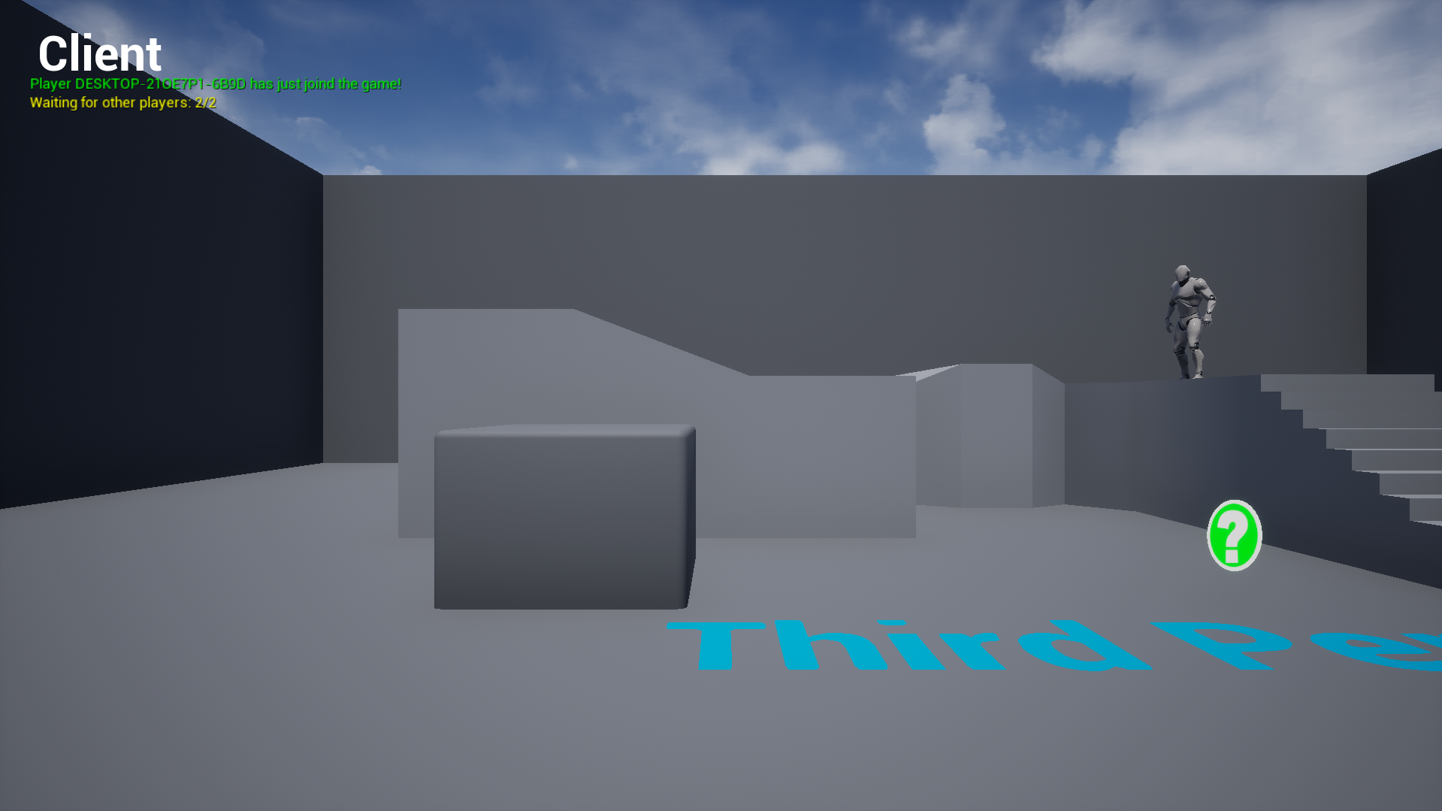
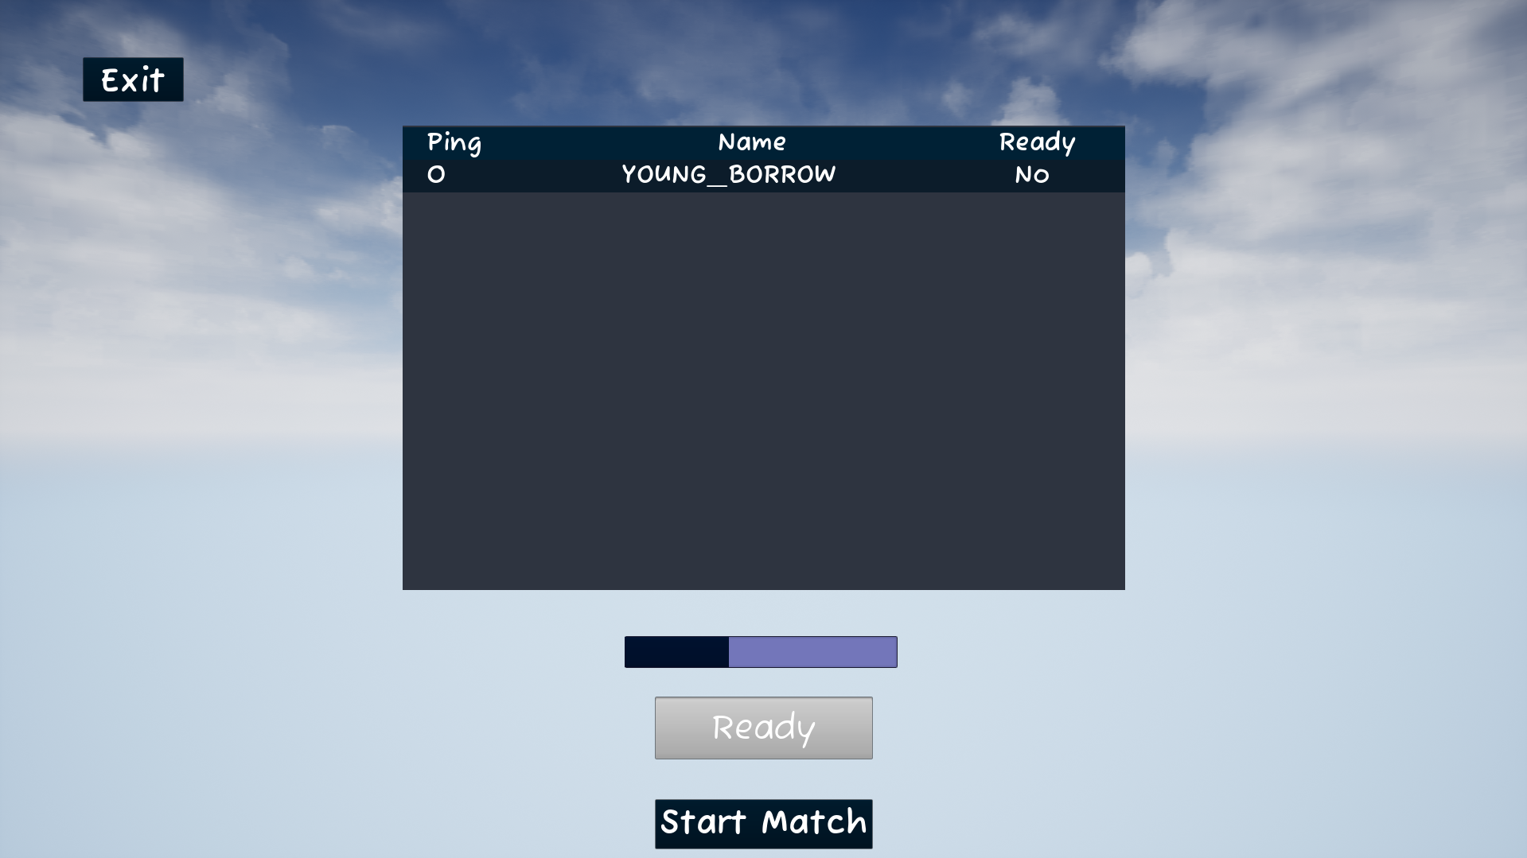
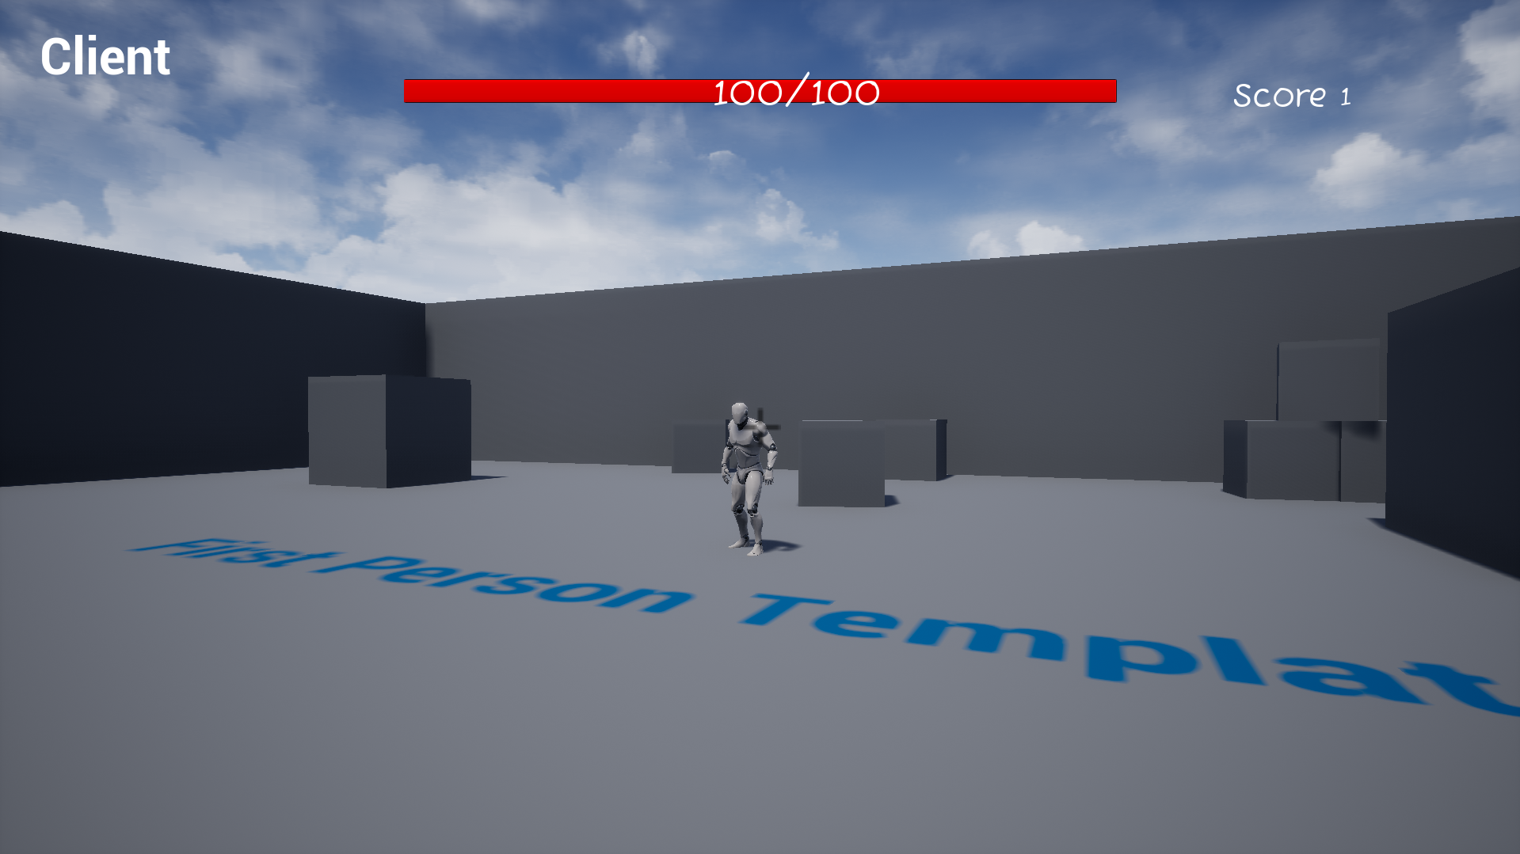
Разработка отдельных уровней
Рис. 14 — Главное меню
Рис. 15 — Уровень лобби с взаимодействием
с игровым миром
Рис. 16 — Уровень лобби с виджетами
Рис.17 — Основной уровень
Notes:
В графических приложениях прямо во время его работы часто приходится переносить сервер и клиентов на другие уровни. Уровень представляет собой отдельную карту, которая имеет свои настройки и набор классов, сущности которых будут в нем расположены. Всего в проекте присутствует три уровня, которые представлены на слайды. Настройка отдельного уровня и перемещение пользователей между ними также является сетевой задачей, где необходимо учитывать сетевые роли игроков.

Slide 12
Заключение
В результате работы были выполнены следующие задачи:
Изучены принципы сетевого программирования в Unreal Engine 4;
Изучены принципы создания интерактивных виджетов;
Получены практические навыки работы с онлайн подсистемой в Unreal Engine 4;
Реализована автоматическая система начисления очков и таблица лидеров на уровне приложения;
Реализованы три вида лобби для вариативного использования шаблона.
Notes:
В результате выполнения выпускной квалификационной работы было разработано трехмерное графическое приложение с сетевыми взаимодействиями в виде шаблона многопользовательской игры.
В процессе разработки проекта были получены знания в области сетевого программирования в UE и приобретены практические навыки в создании многопользовательских сетевых графических приложений, которые в дальнейшем будут применены для разработки аналогичных приложений в области автоматизированного проектирования.

